Slide 1

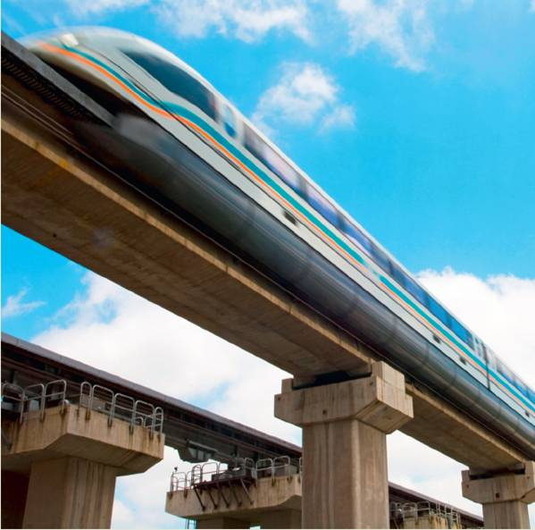



Tan
微積分
2
極限
© 2011 Cengage Learning. All Rights Reserved. May not be scanned, copied or duplicated, or posted to a publicly accessible website, in whole or in part.

Slide 2

2.1
極限的直觀介紹
生活中的實例
一個標準磁浮列車沿著平直的單軌鐵道移動。要描述磁浮列車行駛的現象，可將軌道想成坐標線。
由測試的資料中，工程師推導出磁浮列車由起點開始過了t 秒後行駛的路徑（以呎為單位）的公式為
s = f (t) = 4t² 0 ≤ t ≤ 30 (1)
其中f 稱為磁浮列車的位置函數。
Tan/微積分-Ch2.1-p53

Slide 3
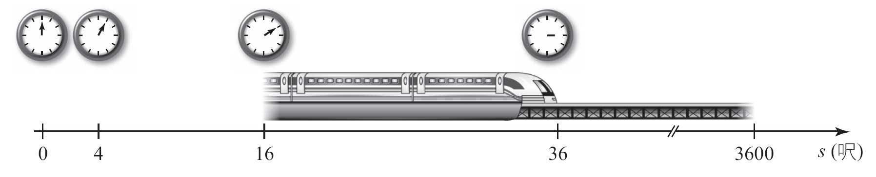
生活中的實例
磁浮列車由起點開始，在t = 0, 1, 2, 3, ... , 30 的位置為
f (0) = 0, f (1) = 4, f (2) = 16, f (3) = 36, ... , f (30) = 3600
（圖2.1。）
圖2.1 一個磁浮列車沿著高架單軌鐵道移動
Tan/微積分-Ch2.1-p53

Slide 4
生活中的實例
此圖顯示磁浮列車在時間區間[0, 30] 加速，所以列車速度在此區間會產生變化。
用式(1)，可正確算出列車在某個時間點t 的位置，正如之前所做的。
用f 的這些值，可計算列車在某時間區間的平均速度。
Tan/微積分-Ch2.1-p53~54

Slide 5
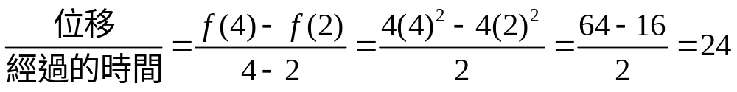
生活中的實例
譬如：要求列車在時間區間[2, 4] 的平均速度時，先計算列車在那段時間的位移（displacement）f (4) – f (2)，然後再除以經過的時間。
因此，
即24 呎／秒
雖然這個量並非是列車在t = 2 的實際速度，但是它卻是當時速度的近似值。
Tan/微積分-Ch2.1-p54

Slide 6
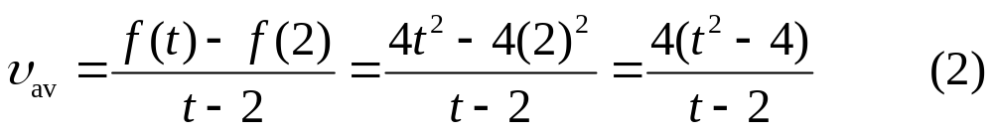
生活中的實例
直覺上，所選的時間區間越小（以t = 2 為左端點），則列車在那個區間的平均速度越接近在t = 2（2必須在區間內）的實際速度。
現在描述一般的情形。令t > 2，則磁浮列車在時間區間[2, t] 的平均速度為
Tan/微積分-Ch2.1-p54

Slide 7
生活中的實例
如果所選的t 越來越接近2，則會出現一組數列，它提供磁浮列車在越來越小的時間區間的平均速度。
如同之前所見，這組數列將接近列車在t = 2 的瞬間速度。
Tan/微積分-Ch2.1-p54

Slide 8
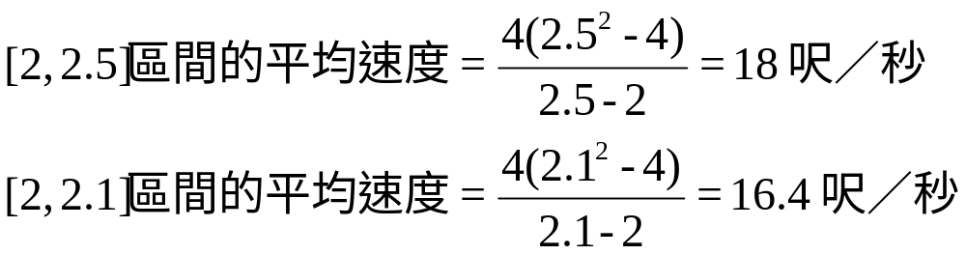
生活中的實例
試算一些樣本例子。
應用式(2) 並且取t = 2.5, 2.1, 2.01, 2.001 和2.0001，得到
等等。
Tan/微積分-Ch2.1-p54

Slide 9
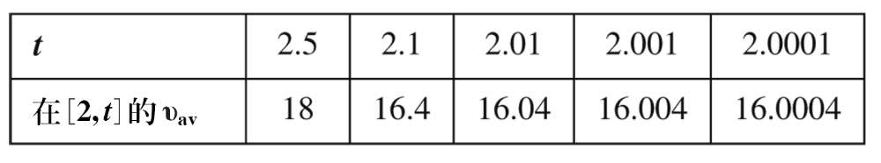
生活中的實例
結果整理於表2.1。
表中顯示當區間越來越小，磁浮列車的平均速度越接近16。
計算過後，得知列車在t = 2 的瞬間速度為16呎／秒。
表2.1 磁浮列車的平均速度
Tan/微積分-Ch2.1-p54

Slide 10
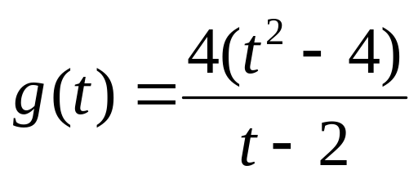
極限直覺上的定義
考慮函數g 定義為
是磁浮列車的平均速度（見式(2)）。
假設當t 接近（被固定的）數字2，求g (t)。
假如取2 的右邊且接近2 的一組t 值的數列，如之前所做，得到g (t) 逼近16。
Tan/微積分-Ch2.1-p55

Slide 11
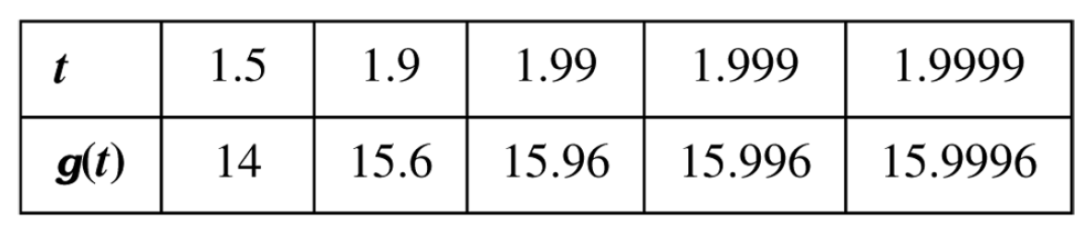
極限直覺上的定義
同樣地，假如取2 的左邊且接近2 的一組t 值的數列，如t = 1.5, 1.9, 1.99, 1.999 和1.9999，得到的結果列在表2.2。
表2.2 當t 在2 的左邊且接近2，g(t)的值
Tan/微積分-Ch2.1-p55

Slide 12
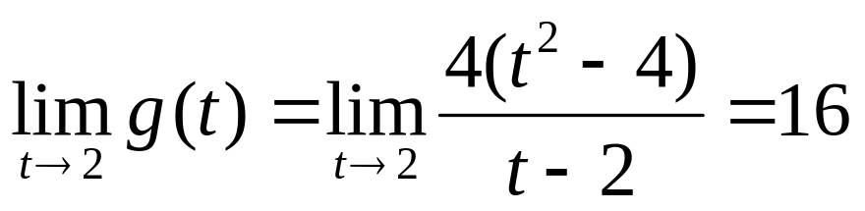
極限直覺上的定義
當t 逼近2，g (t) 逼近16—這是由左邊逼近。
換言之，不論t 由左邊或由右邊逼近2，g (t) 都逼近16。
這個情況，我們稱當t逼近2，g (t) 的極限為16，並寫成
Tan/微積分-Ch2.1-p55

Slide 13
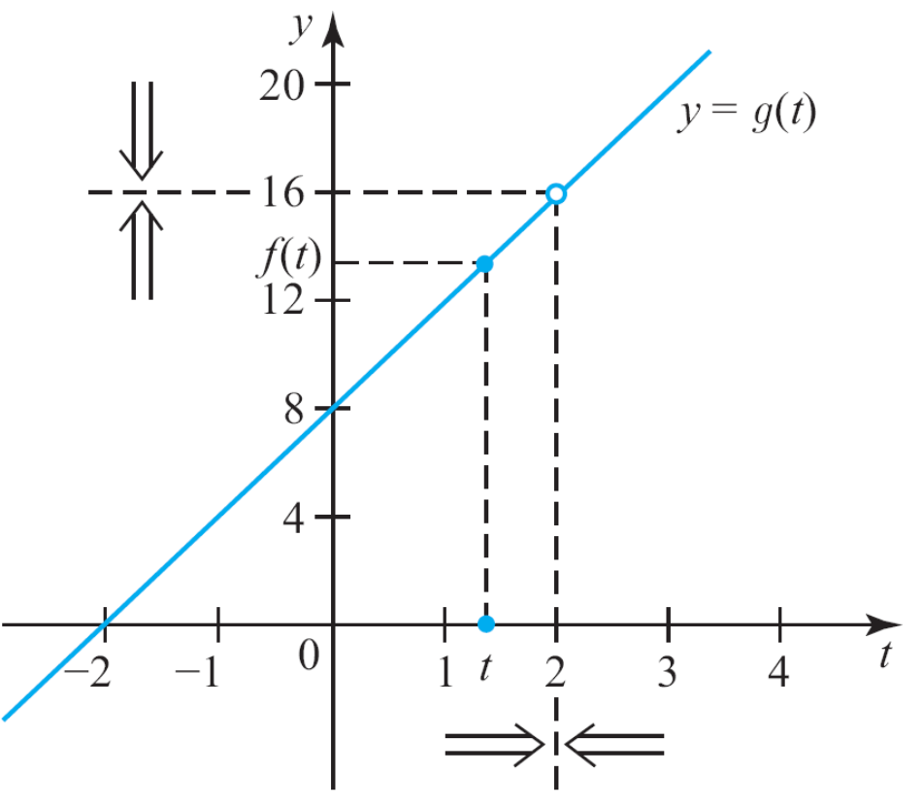
極限直覺上的定義
g 的圖形展示於圖2.2，它符合我們所觀察的結果。
圖2.2 當t 逼近2，g(t)逼近16
Tan/微積分-Ch2.1-p55

Slide 14
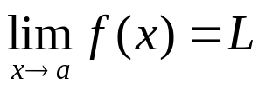
極限直覺上的定義
定義 函數在一個點的極限
令函數f 定義在一個包含a的開區間，也可能只有a而已，
則當x 逼近a，f (x) 的極限為L，寫成
(3)
假如f (x) 的值是可隨意來逼近L，則取的x只要夠接近a即可。
Tan/微積分-Ch2.1-p55~56

Slide 15
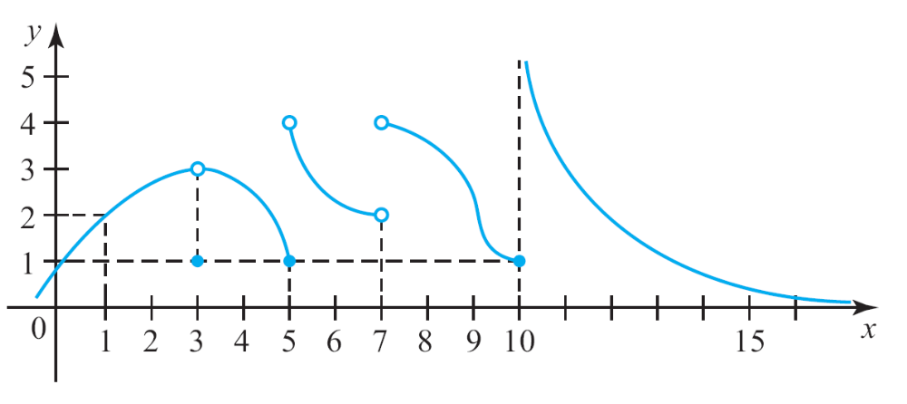
例題 1
運用圖2.3 的圖形，假如給予的極限存在，求它的值。
圖2.3 函數f 的圖形
Tan/微積分-Ch2.1-p56

Slide 16
例題 1－解
a. 因為f (x) 的值可隨我們高興逼近2，所以只要取x 夠接近1。因此，lim_{x→1} f(x) = 2。
b. 因為f (x) 的值可隨我們高興逼近3，所以只要取x 夠接近3。因此， lim_{x→3} f(x) = 3 。注意雖然f (3) = 1，然而它與答案無關。
Tan/微積分-Ch2.1-p56

Slide 17
例題 1－解
c. 無論x 多接近5，比5 小的每個x 有一個接近1 的f 值；並且比5大的每個x 有一個接近4 的f 值。亦即，當x 逼近5，f 沒有唯一的值。因此， lim_{x→5} f(x)不存在。雖然f (5) = 1，但是它與極限的存在與否無關。
Tan/微積分-Ch2.1-p56

Slide 18
例題 1－解
d. 無論x 多接近7，一定有很接近2 的f 值（當x 比7 小）以及很接近4 的f 值（當x 比7 大）。所以 lim_{x→7} f(x)不存在。雖然x = 7並不在f 的定義域，但是它不影響我們的答案。
Tan/微積分-Ch2.1-p56

Slide 19
例題 1－解
e. 當x 由右邊逼近10，f (x) 無限制地遞增。所以當x 逼近10，f (x)無法逼近唯一的值，亦即lim_{x→10} f(x)不存在。雖然f (10) = 1，但是它不影響此極限值。
Tan/微積分-Ch2.1-p56

Slide 20
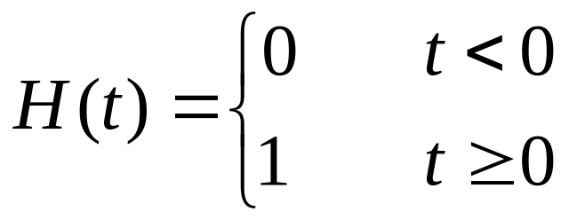
例題 3 Heaviside 函數
Heaviside函數H（單位階梯函數）定義為
此函數以Oliver Heaviside（1850-1925）的姓氏命名，用來描述當t = 0，直流電通電的流量。證明lim_{t→0} H(t)不存在。
Tan/微積分-Ch2.1-p57

Slide 21
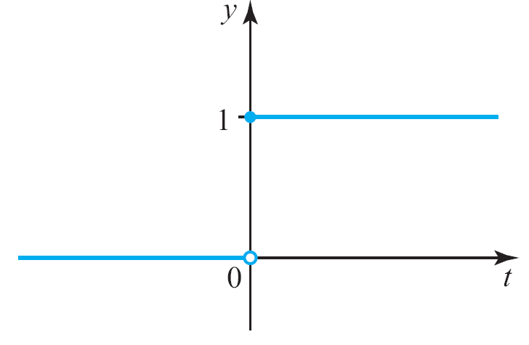
例題 3 Heaviside 函數－解
H 的圖形展示於圖2.5。由圖中得知無論t 多靠近0，H(t) 的值為1 或0 要看t 在0 的右邊或在0 的左邊。因此當t 逼近0，H(x)不可能逼近唯一的數L。結論lim_{t→0} H(t)不存在。
圖2.5
lim_{t→0} H(t)不存在
Tan/微積分-Ch2.1-p57

Slide 22
單邊極限
我們重新檢驗Heaviside 函數。已知lim_{t→0} H(t)不存在，當t 大於且接近0，應如何描述H(t) 的性質？
如果再觀察圖2.5，當t 從正值的方向（由0 的右邊）逼近0，很明顯地，H(t) 逼近1。
圖2.5
lim_{t→0} H(t)不存在
Tan/微積分-Ch2.1-p57

Slide 23
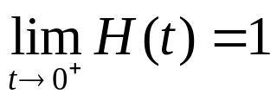
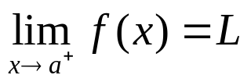
單邊極限
描述此種情況為：當t 逼近0 時，H 的右極限為1，寫成
更一般的描述如下：
定義 函數的右極限
令f 定義在大於a 且接近a 的所有x 的函數。則當x 逼近a，f (x) 的右極限為L，寫成
(4)
它表示，當取x 大於a 且夠接近a，f (x) 可隨意地接近L。
Tan/微積分-Ch2.1-p57-58

Slide 24
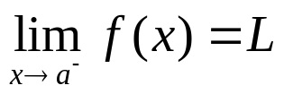
單邊極限
也可用相同的方法定義函數的左極限。
定義 函數的左極限
令f 定義在小於且靠近a 的所有x 的函數。則當x 逼近a，
f (x)的左極限為L，寫成
(4)
它表示，當取x 小於a 且夠接近a，f (x) 可隨意地接近L。
Tan/微積分-Ch2.1-p58

Slide 25
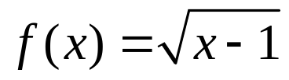
單邊極限
因此，對於例題3 的函數H， lim_{t→0–} H(t) = 0 。
一個函數的右極限和左極限分別為lim_{x→a+} f (x)和lim_{x→a–} f (x)，通常稱為單邊極限（one-sided limits），而lim_{x→a} f (x)稱為雙邊極限（two-sided limit）。
某些函數只需要單邊極限。譬如：函數 ，它的定義域為[1,∞)。當x 逼近1，只要考慮f (x) 的右極限。
Tan/微積分-Ch2.1-p58

Slide 26
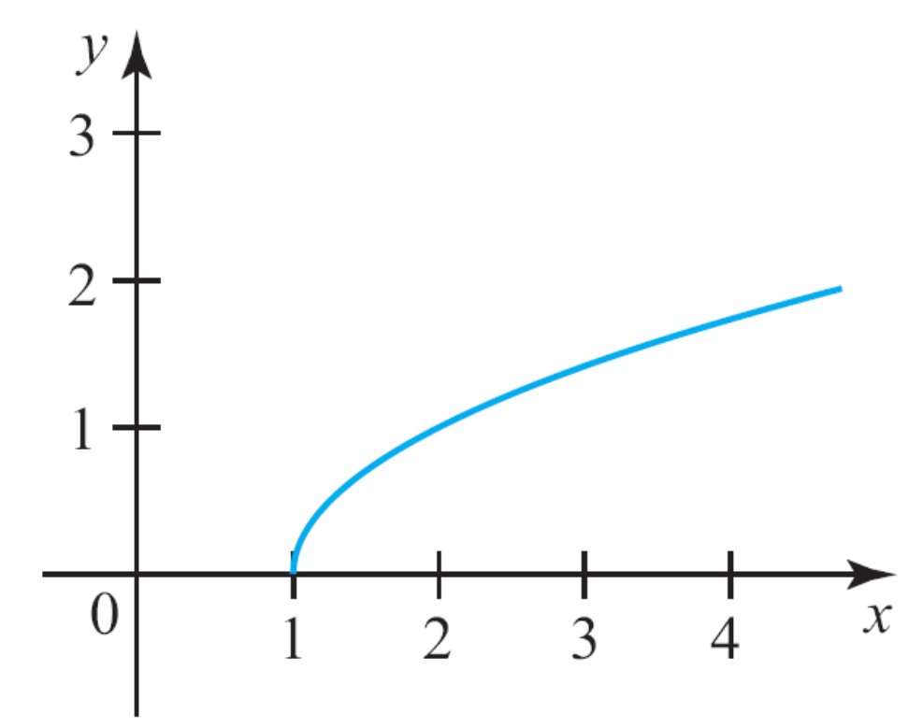

單邊極限
由圖2.6 可得lim_{x→1}+ f (x) = 0。
圖2.6
當x 逼近1， 的右極限為0
Tan/微積分-Ch2.1-p58

Slide 27
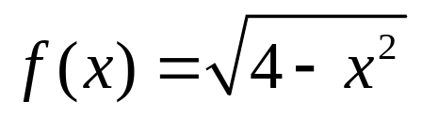
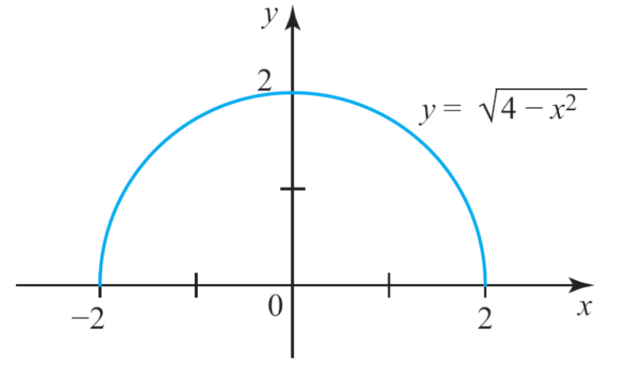
例題 4
令 。求lim_{x→2}+ f (x)和lim_{x→2}– f (x)。
解：
f的圖形是上半圓，展示於圖2.7。
由圖中得知lim_{x→2}+ f (x) 和lim_{x→2}– f (x) = 0。
圖2.7
我們只能由右邊逼近−2 和由左邊逼近2
Tan/微積分-Ch2.1-p58

Slide 28
單邊極限
定理1 說明單邊極限和雙邊極限之間的關係。
因此，（雙邊）極限存在，若且唯若兩個單邊極限存在且相等。
定理1 單邊極限和雙邊極限之間的關係
令f 定義在包含a 的開區間，可將a 拿掉，則
(6)
Tan/微積分-Ch2.1-p58

